Slide 1
Notes:
Beginn: 13 Uhr

Slide 2
Agenda
Überblick: JET Komponenten
Cookbook Verwendung
Build-Tools Einstieg
Formulare erstellen

Slide 3
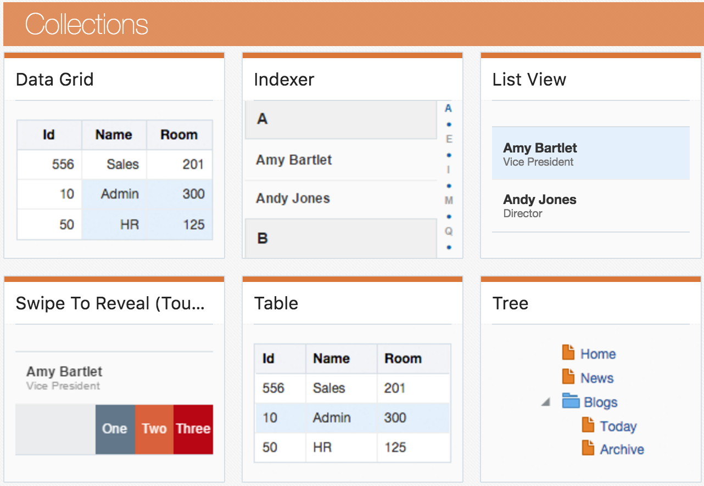
Überblick: Oracle Cookbook

Slide 4
Richtige Cookbook Verwendung
define statt require verwenden (ojModule Komponenten)
Keine applyBindings Calls (das übernimmt der ojRouter)
Stattdessen den ViewModel Konstruktor returnen

Slide 5
Cookbook Verwendung – Beispiel
define(['ojs/ojcore', 'knockout', …],
function(oj, ko, …) {
function ViewModel() {
var self = this;
self.answer = ko.observable(42);
};
return ViewModel;
});

Slide 6
Build-Tools Einstieg
Applikation bauen:
grunt oraclejet-build
Server starten und Anwendung laden:
grunt oraclejet-serve
Falls libs oder themes Ordner nicht gefunden:
grunt bowercopy

Slide 7
Formulare erstellen
Formular: Bundesliga-Mannschaften auflisten
JSON-Webservice / Daten werden von uns bereitgestellt
https://buli-data-xljwsvcith.now.sh/de.1.clubs.json
Notes:
Beginn Hands-on: ca 11:15 Uhr
12 Uhr: Mittagspause

Slide 8
HABEN SIE NOCH FRAGEN?

Slide 9
VIELEN DANK FÜR IHRE AUFMERKSAMKEIT

